Slide 1
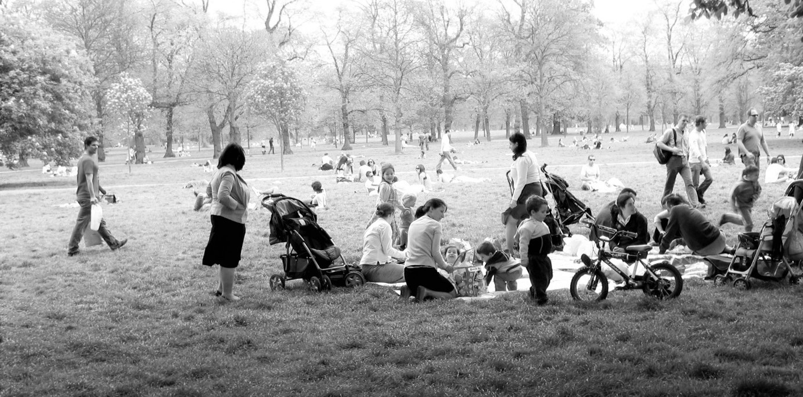

Εισήγηση – Συζήτηση
«Εμπνευσμένη Γονεϊκότητα:
Μπορώ να ομορφαίνω τις Σχέσεις,
Αναγνωρίζοντας τις δυσκολίες του Παιδιού μου»
Με τον
Αλέξη Λάππα,
Ψυχίατρο – Ψυχοθεραπευτή Παιδιών & Εφήβων
Δευτέρα 8 Απριλίου 2019
19.30-21.00 μ.μ.
Αίθουσα Εκδηλώσεων της Δημοτικής Κοινότητας Καλοχωρίου
Διοργάνωση: Σύλλογος Γονέων και Κηδεμόνων του Λυκείου Καλοχωρίου
Πλατεία Δημοκρατίας 1, 57009

